Slide 1
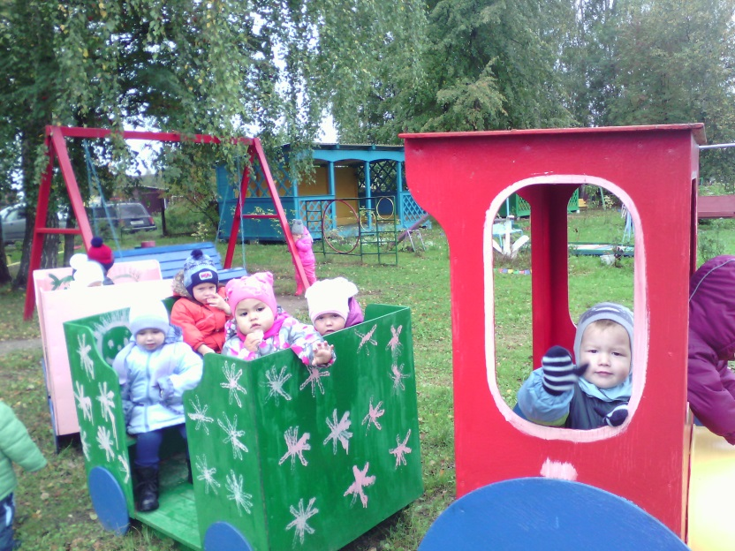
Экологическая акция «посади свой первоцвет»
Воспитатель младших дошкольных групп
Вавилова Татьяна Александровна
МДОУ №18 «Теремок» ЯМР

Slide 2
Древняя легенда гласит, что «первоцветы были ключами богини весны – Фреи. У нее было потрясающе красивое ожерелье, и когда богиня наклонилась, там, где ожерелье коснулось земли, из него выпали маленькие золотые ключики. И на месте падения этих ключиков и стали расти первоцветы»

Slide 3
Родители принимают активное участие в посадке первоцветов.

Slide 4
А весной, как только пригреет солнышко и растает снег, на проталинах появятся Ваши первые цветы.

Slide 5
Они будут радовать глаз, согревать душу и наполнять сердца весенними надеждами.

Slide 6
Родители приняли активное участие в уборке участка, где гуляют их дети.

Slide 7
СПАСИБО
Вам РОДИТЕЛИ!

